Slide 1



《离散数学》
考前加油
2019国考考题讲解
李昊
信息楼312

Slide 2
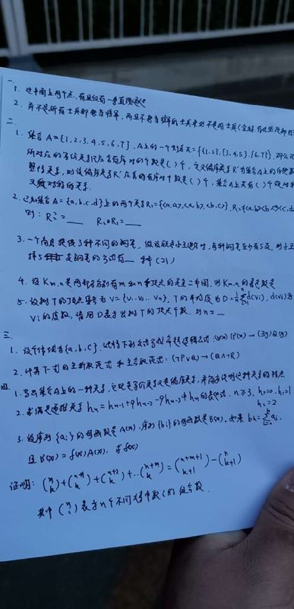

Slide 3
2019年国考题
一、1 过平面上两个点，有且仅有一条直线。
2 并不是所有的士兵都相当将军，而且不想当将军的士兵未必不是好士兵。（分别用全称量词和存在量词）
谓词逻辑
好的士兵就一定想当将军

Slide 4
二、1 集合集合A={1,2,3,4,5,6,7}上的一个划分是{{1,2},{3,4},{5,6,7}}。求对应的等价关系R含有的有序对是_____个。
定义偏序关系R’为集合A上的整除关系，则R’含有的有序对个数是______个。
集合A上即对称又反对称的关系有_____个。
二元关系

Slide 5

二元关系
3 一个商店提供三种不同的钢笔。假设小王进店时，每种钢笔至少有5支。则小王选择5支钢笔有____种选择方式。
组合计算

Slide 6
4 设Km,n是两部分分别有m和n个顶点的完全二部图。则它的着色数是___。
图论
5 设树T的顶点集合为 ，T的平均度为
请用D表示树T的顶点个数n=________.

Slide 7
三、1 设个体域为{a,b,c}。试将下列公式转化成命题逻辑公式。
谓词逻辑
2 求下式的主合取范式和主析取范式。
合取范式、析取范式

Slide 8
四、 1 写出集合A上的一种关系，它既是等价关系，又是偏序关系。说明这种关系的特点。
二元关系
递推关系

Slide 9
3 设序列 的母函数是 。序列 的母函数
是 。如果 ，且 。
求f(x).
母函数

Slide 10
五、 证明组合恒等式
组合计算

